Slide 1
Biologie embarquée:
I-Stat®
MDA TITREVILLE Rudy
Médecin adjoint du centre médical de Ménilmontant
BSPP

Slide 2
PLAN
Généralités
Réalisation des mesures
Résultats
Différentes cartouches possibles
Cartouches et gammes de référence
Indications des dosages

Slide 3
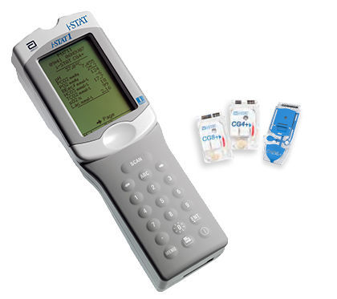
GENERALITES
Quantification in vitro de différents analytes dans sang total
Température de fonctionnement :16-30 °C
Cartouches conservées au frais (2-8 °C)

Slide 4
REALISATION DES MESURES (1/2)
Prélèvements:
  Sang artériel, veineux ou capillaire
  Pas de prélèvement capillaire pour troponine, CPK-MB, TCA et BNP
Délai possible pour réalisation dosage:
  Immédiat pour lactate et coagulation
  3 min si pas anticoagulant dans système prélèvement
  10 min pour gazométrie (anaérobie) et Ca ionisé
  30 minutes pour autres prélèvements

Slide 5
REALISATION DES MESURES (2/2)
Remplissage cartouche:
  Ne pas souiller les surfaces de contact
  Eviter toute pression excessive sur partie centrale (solution calibrage)
  Remplir l’échantillon jusqu’au repère de remplissage
Volume échantillon:
  17 µl à 95 µl selon la cartouche
Temps de réalisation du dosage:
  130 à 1000 secondes selon cartouches,
  Troponine: 10 min
  Ionogramme sanguin et GdS: 130 secondes

Slide 6
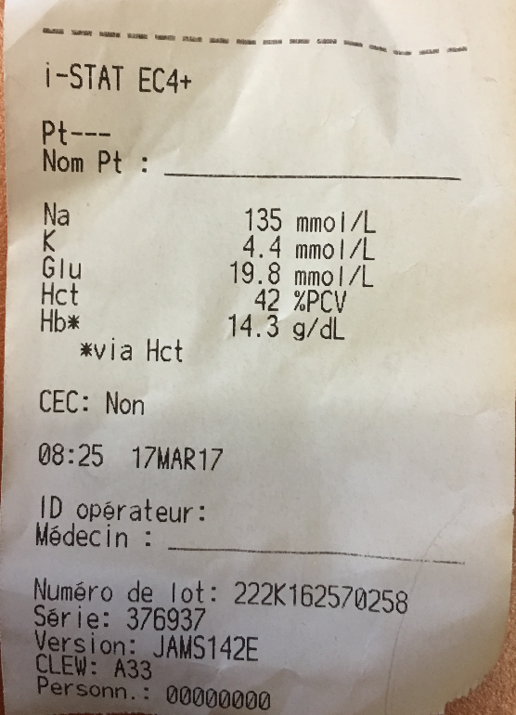
RESULTATS
Disponible a l’écran avec possibilité d’imprimer les résultats sous format papier

Slide 7
DIFFERENTES CARTOUCHES POSSIBLES
Utilisées à la BSPP
*calculé

Slide 8
CARTOUCHES ET GAMMES DE REFERENCE
Cartouche | Test | Unités | Gammes de référence
 |  |  | Artériel | Veineux
Ionogramme | Na | mmol/L (mEq/L) | 138-146
 | K | mmol/L (mEq/L) | 3,5-4,9
 | Glu | mmol/L | 3,9-5,8
 | Ht | %PCV | 38-51
 | Hb | g/dL | 12-17
GdS | pH |  | 7,35-7,45 | 7,31-7,41
 | PaCO2 | mmHg | 35-45 | 41-51
 | PaO2 | mmHg | 80-105
 | Lac | mmol/L | 0,36-1,25 | 0,90-1,70
 | TCO2 | mmol/L (mEq/L) | 23-27 | 24-29
 | HCO3 | mmol/L (mEq/L) | 22-26 | 23-28
 | BE | mmol/L (mEq/L) | (-2) - (+3)
 | SO2 | % | 95-98
cTnI | Tropinine Ic | ng/mL (µg/L) | 0,00-0,03 (97,5%) 0,00-0,08 (99%)
Notes:
162 donneurs en bonne santé (non coronaropathes)
Analyse en double par 3 lots différents de cartouches cTnI
97,5% des résultats entre 0,00 et 0,03ng/ml
99% des résultats entre 0,00 et 0,08 ng/ml

Slide 9
L’EXPERIENCE BSPP
Pas de protocole d’utilisation
Aide à l’orientation des patients et a l’adaptation du traitement
Livraison cartouches biologie délocalisée pour 2016:
  1327 Troponine (16,64 €/unité => 22 091€/an)
  593 Ionogramme (4,93€/unité => 2 923€/an)
  578 Gaz du sang (5,95€/unité => 3 439€/an)

Slide 10
REALISATION DES DOSAGES À LA BSPP
GdS:
  Détresse respiratoire
  Décompensation diabète
  ACR avec RACS
  Coma (notamment chez l’IRC)
Ionogramme sanguin:
  Troubles ECG (TdR ou TdC)
  Suspicion de rhabdomyolyse
  Coma
  Trouble de l’équilibre acido-basique
  ACR avec RACS
  EME
Troponine:
  Douleur thoracique atypique ≥ 4h avec ECG non contributif
  Décompensation cardiaque +troubles de la repolarisation
  Malaise syncopal
  TdR ou TdC

Slide 11
L’EXPERIENCE BSPP DE LA DT
9 085 FOM
2 163 douleurs thoraciques cotées:
  374 SCA ST-
  330 SCA ST+
  102 angor stable/instable
  1 535 douleurs thoraciques non coronariennes :
    311 transport médicalisé (SAU/Cardio/Réa)
    1 160 TNM
    64 LSP
Tropo + => hospitalisation en USIC
Nombre SCA ST-/tropo + non connu

Slide 12
Des questions ?

Slide 13
Merci de votre attention

